Slide 1

Architecte de projets professionnels au service d’organisations performantes

Slide 2
A PROPOS
Réinventons-Vous !
Quand insertion professionnelle rime avec avoir des ailes
Quand transition et reconversion riment avec réflexion et pourquoi pas formation ?
Quand savoirs, savoir-faire et savoir-être se confondent avec bien-être…..
Que vous soyez un organisme de formation et de l’insertion professionnelle, une TPME, un professionnel en cours de reconversion / transition professionnelle, nous sommes au cœur de vos transformations centrées sur Vous, vos compétences, vos préférences, vos performances.
Nous vous accompagnons par la formation professionnelle continue, la formation pré-emploi, la formation de type équité ; et l’ingénierie de parcours d’insertion professionnelle.

Slide 3
QUI ACCOMPAGNONS-NOUS ?
Organismes privés de formation et d’insertion professionnelle
Organismes publics de formation professionnelle
Entreprises du secteur privé
Salariés en mutation-transition-reconversion professionnelle

Slide 4
Le saviez-vous ?
La crise de l’emploi qui touche de nombreux pays n’est pas seulement économique, elle est avant tout une expérience, humaine, professionnelle, personnelle.
Les changements de métier ne concernent que 53% des reconversions.
La tendance est à la promotion au sein de l’entreprise d’origine et changement du statut de salarié à celui d’indépendant.
Pour 42% des personnes interrogées, il s’écoule seulement quelques semaines entre l’idée et l’engagement dans un parcours de reconversion.
L’entreprise – initiale ou d’arrivée - sert de cadre au projet de reconversion.
Nous sommes entrés dans une nouvelle ère qui questionne les compétences, plus particulièrement comportementales, et l’adaptabilité au changement.

Slide 5
Notre réponse
Faire de l’innovation un tremplin pour la montée en compétences
Concevoir des projets d’insertion professionnelle adaptés à un monde du travail en pleine mutation
et

Slide 6

Nos leviers
Accompagner les acteurs de la formation professionnelle à développer l’employabilité de leurs publics
Stimuler la créativité des managers et des équipes pour relever les défis posés par les transformations organisationnelles
Révéler les potentiels individuels pour gagner en efficacité, aisance et pertinence
Professionnaliser les créateurs d’entreprises en renforçant leur leadership et posture d’employeurs.

Slide 7

Accompagner la conception de projets d’insertion professionnelle

Slide 8
Identifier ses expériences & ses compétences
Développer ses capacités personnelles et professionnelles
Identifier sa cible
Mesurer la distance à la cible
Elaborer sa stratégie de recherche d’emploi de formation – de reconversion – de transformation
Valoriser son image
S’approprier et développer les savoirs spécifiques à l’entreprise
Simulation d’entretien et valorisation de ses compétences
La roue vertueuse

Slide 9
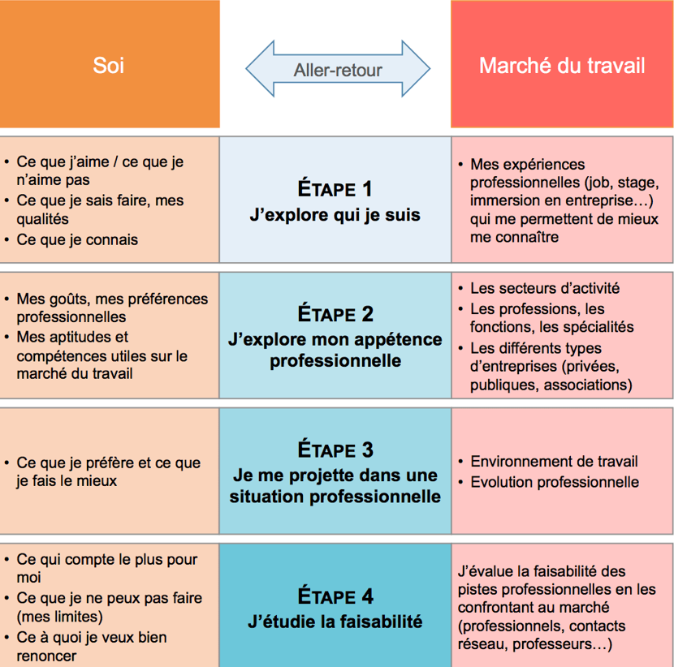

Slide 10
Accompagner la formation dans et par l’innovation

Slide 11
Nos domaines de formation
ENTREPRENEURIAT ET GENRE
Renforcement des capacités managériales dans l’entrepreneuriat féminin
GESTION RH POUR PME EN PHASE DE CROISSANCE
CONDUITE DU CHANGEMENT
ET OPTIMISATION DES RESSOURCES HUMAINES
EMPLOYABILITE
INSERTION PROFESSIONNELLE – RESSOURCES HUMAINES

Slide 12
Nos mentions sont des invitations à se questionner, ressentir, faire, innover, se transformer
ENTREPRENEURIAT ET GENRE
ENTREPRENEURIAT ET GESTION RH
Etre entrepreneur et gestionnaire RH : défis et valeur ajoutée
Développer sa posture d’entrepreneur leader d’équipe
Créer la motivation et le projet professionnel de ses équipes
Empowerment féminin et entrepreneuriat
Prendre en compte le genre dans son projet d’entreprise familiale
EMPLOYABILITE
INSERTION PROFESSIONNELLE – RESSOURCES HUMAINES
COMMUNICATION DU CHANGEMENT
COMMUNICATION A IMPACT
Sensibilisation au métier de Conseiller en Insertion Professionnelle (CIP)
Préparation à la certification de CIP
De CIP à Talent Manager : une méthode unique
Construire un projet professionnel avec la méthode du WBS (Work Breakdown Structure)
Penser, concevoir, piloter, évaluer une stratégie de communication du changement
Changer les hommes pour transformer l’organisation : pilotage de reconversions professionnelles en entreprise
Construire son impact communicationnel et modèle narratif
Découvrir la maïeutique en storytelling
Maitriser sa certitude comme outil de persuasion
Art oratoire et authenticité
Emotions et art de la négociation
Etre manager intermédiaire et convaincre pour vendre ses idées

Slide 13
Nos outils
Nous disposons d’une large palette d’outils méthodologiques et courants d’intervention sur lesquels nous appuyons nos interventions.
L'approche Systémique, issue des recherches de l ‘école de PALO ALTO dans les années 50/70 permet de développer une vision élargie des problèmes rencontrés en situation professionnelle ou personnelle et d'envisager des solutions nouvelles à ces difficultés.
La communication non violente(CNV) développée par Marshall B. Rosenberg est un mode d’expression et d’écoute fondé sur l’empathie. Nous l’utilisons comme une technique à la fois pertinente et très simple, mieux écouter et comprendre l’autre, en particulier en entreprise.
La Méthode ADVP : L’Activation du Développement Vocationnel et Personnel (ADVP part du principe que toute personne est capable d’agir sur son devenir. C’est une démarche éducative qui place le sujet au centre de son expérience, de son orientation, de son développement
La Maïeutique : La maïeutique consiste à faire accoucher les esprits de leurs connaissances. Elle est destinée à faire exprimer un savoir caché en soi.

Slide 14
Nos modes de formation
Nos interventions à la carte peuvent répondre à vos exigences en présenciel, en distanciel et en blended-learning.

Slide 15

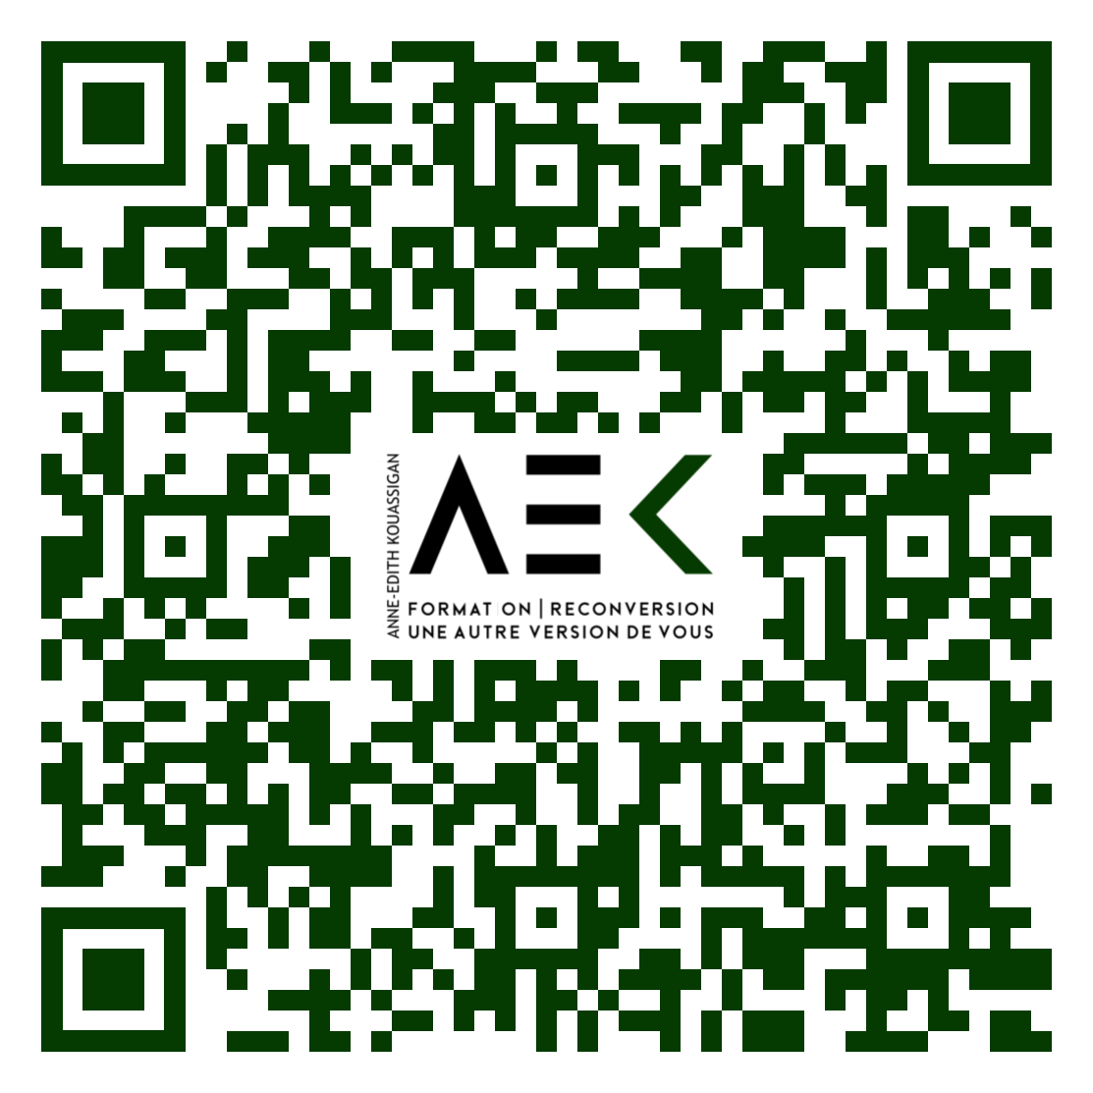
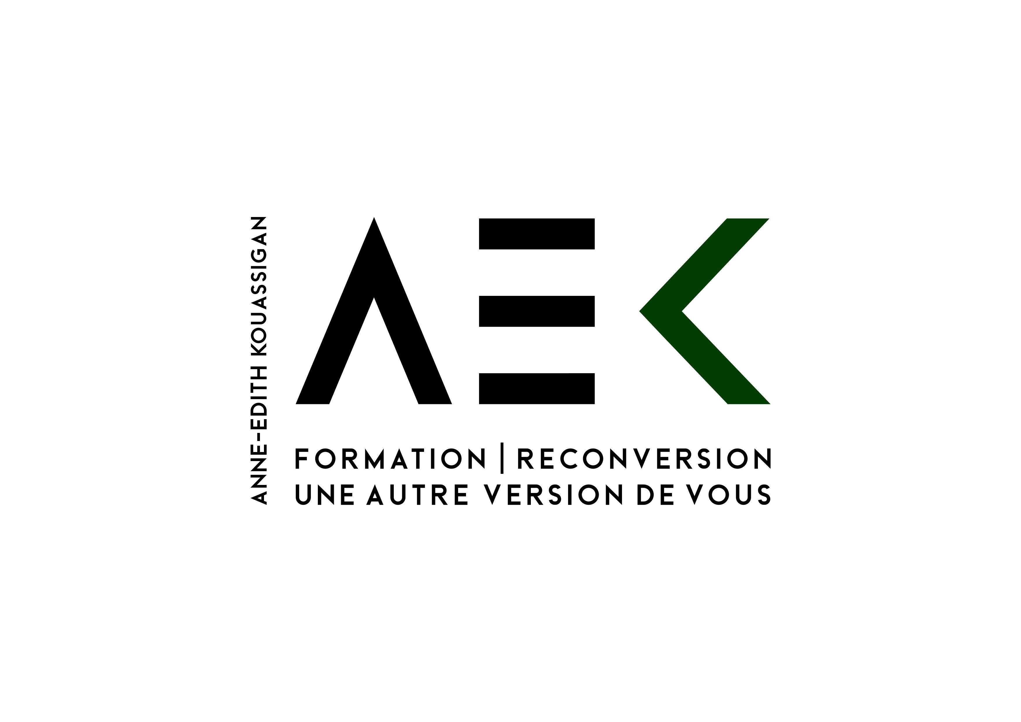
Pour en savoir plus :
https://www.linkedin.com/in/anne-edithkouassigan/
Echangeons par email : aekouassigan@aekconseil.com

